Slide 1
漢字たまご
第3回目

Slide 2
3回目
火
水
木
金
土
月
曜
何
年
時
間
分

Slide 3
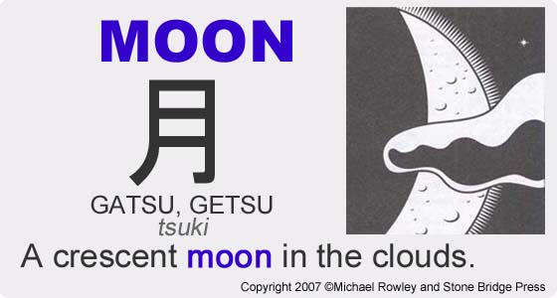
がつ/げつ
月
一月
Ánh trăng, tháng
つき
いちがつ
NGUYỆT
月
つき

Slide 4

か
火
火
Lửa
ひ
ひ
HỎA

Slide 5
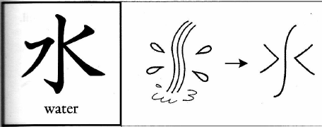
すい
水
みず
Nước
THỦY
水
みず

Slide 6
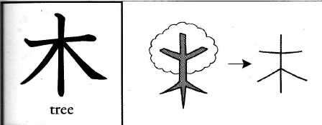
もく
木
Cây, gỗ
き
木
MỘC
き

Slide 7
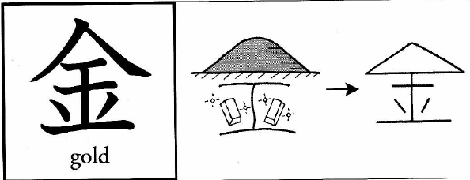
きん
金
お金
Tiền, vàng
かね
おかね
金
KIM
きん

Slide 8
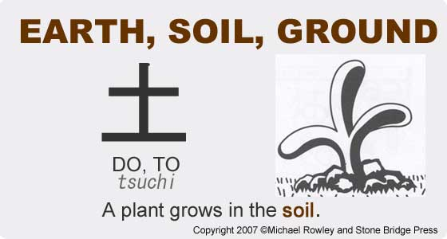
ど
土
Đất đai
つち
THỔ
土
つち

Slide 9
よう
月曜日
曜
げつようび
Ngày
火曜日
かようび
DiỆU

Slide 10
月曜日
木曜日
げつようび
もくようび
火曜日
日曜日
金曜日
かようび
にちようび
きんようび
水曜日
土曜日
すいようび
どようび

Slide 11
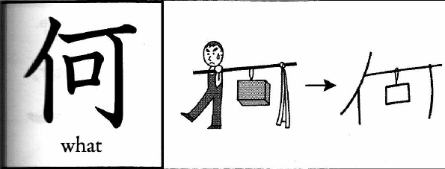
か
何曜日
何
なんようび
Cái gì
なん
なに
何月
なんがつ
HÀ
何才
何日
なんさい
なんにち

Slide 12
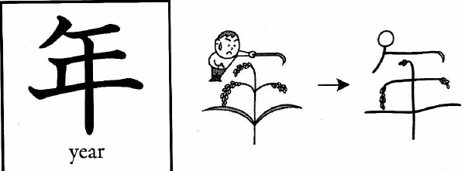
ねん
一年
年
いちねん
Năm, tuổi
とし
四年
よねん
NIÊN
何年生
何年
なんねんせい
なんねん

Slide 13
ねん
年
Năm, tuổi
とし
NIÊN
生年月日
せいねんがっぴ

Slide 14
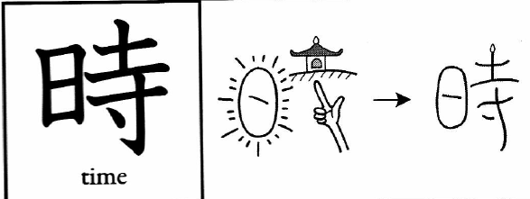
じ
時
四時
Giờ, thời gian
とき
よじ
何時
THỜI
なんじ

Slide 15
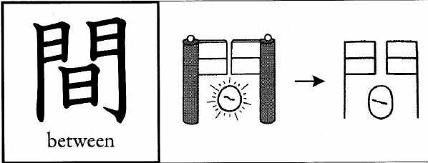
時間
かん
間
あいだ
じかん
Trung gian, ở giữa
人間
GIAN
にんげん

Slide 16
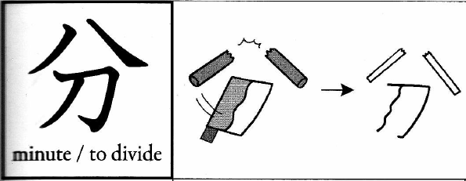
三分
ふん
分
さんぷん
Phút, phân chia, hiểu biết
わ・かります
わ・けます
何分
なんぷん
PHÂN
分かります
わかります

